Slide 1
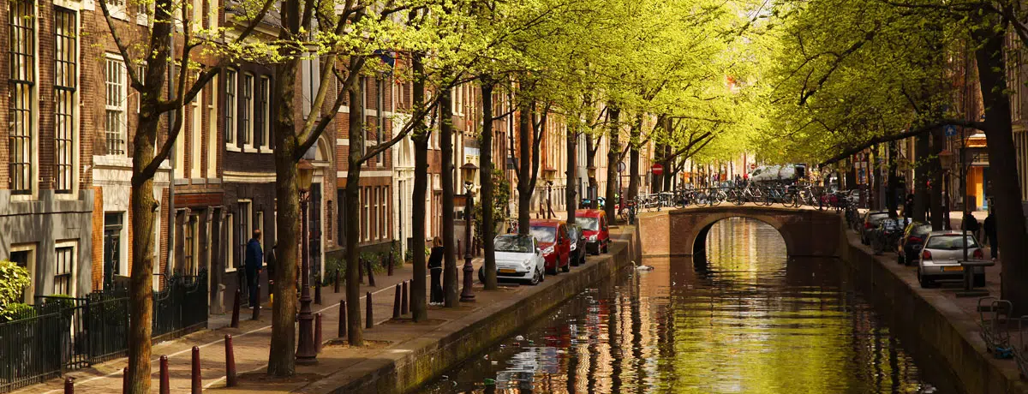
Hoe sterk is een kademuur…? ir. R. Kleinlugtenbelt Thurber, voorheen Gemeente Amsterdam ir. A. Verweij Arcadis

Slide 2
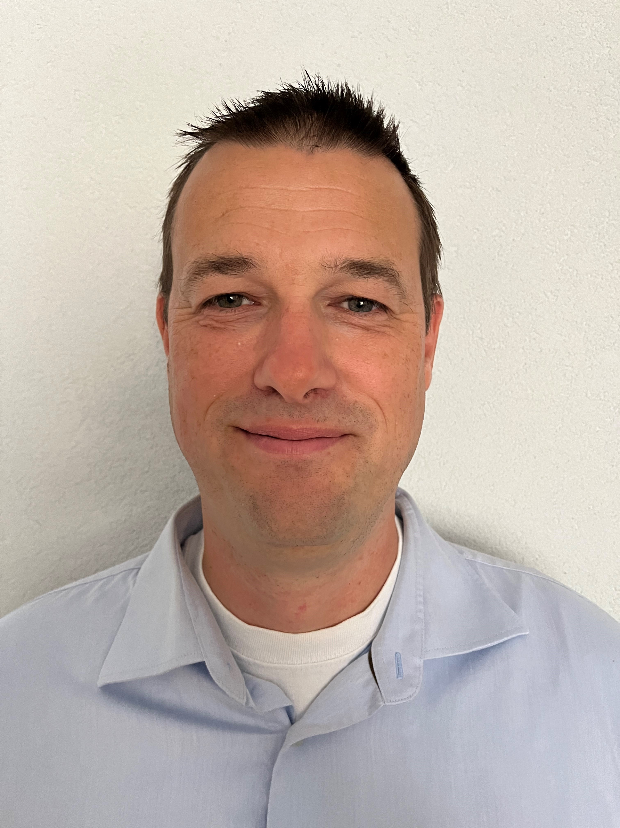
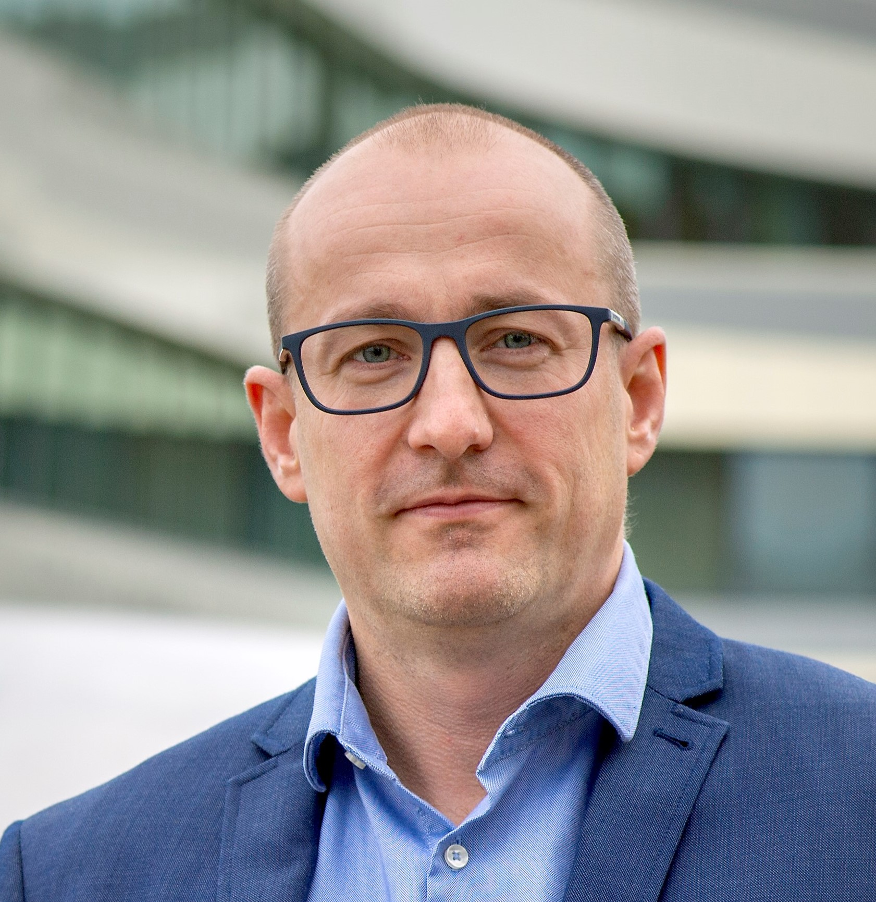
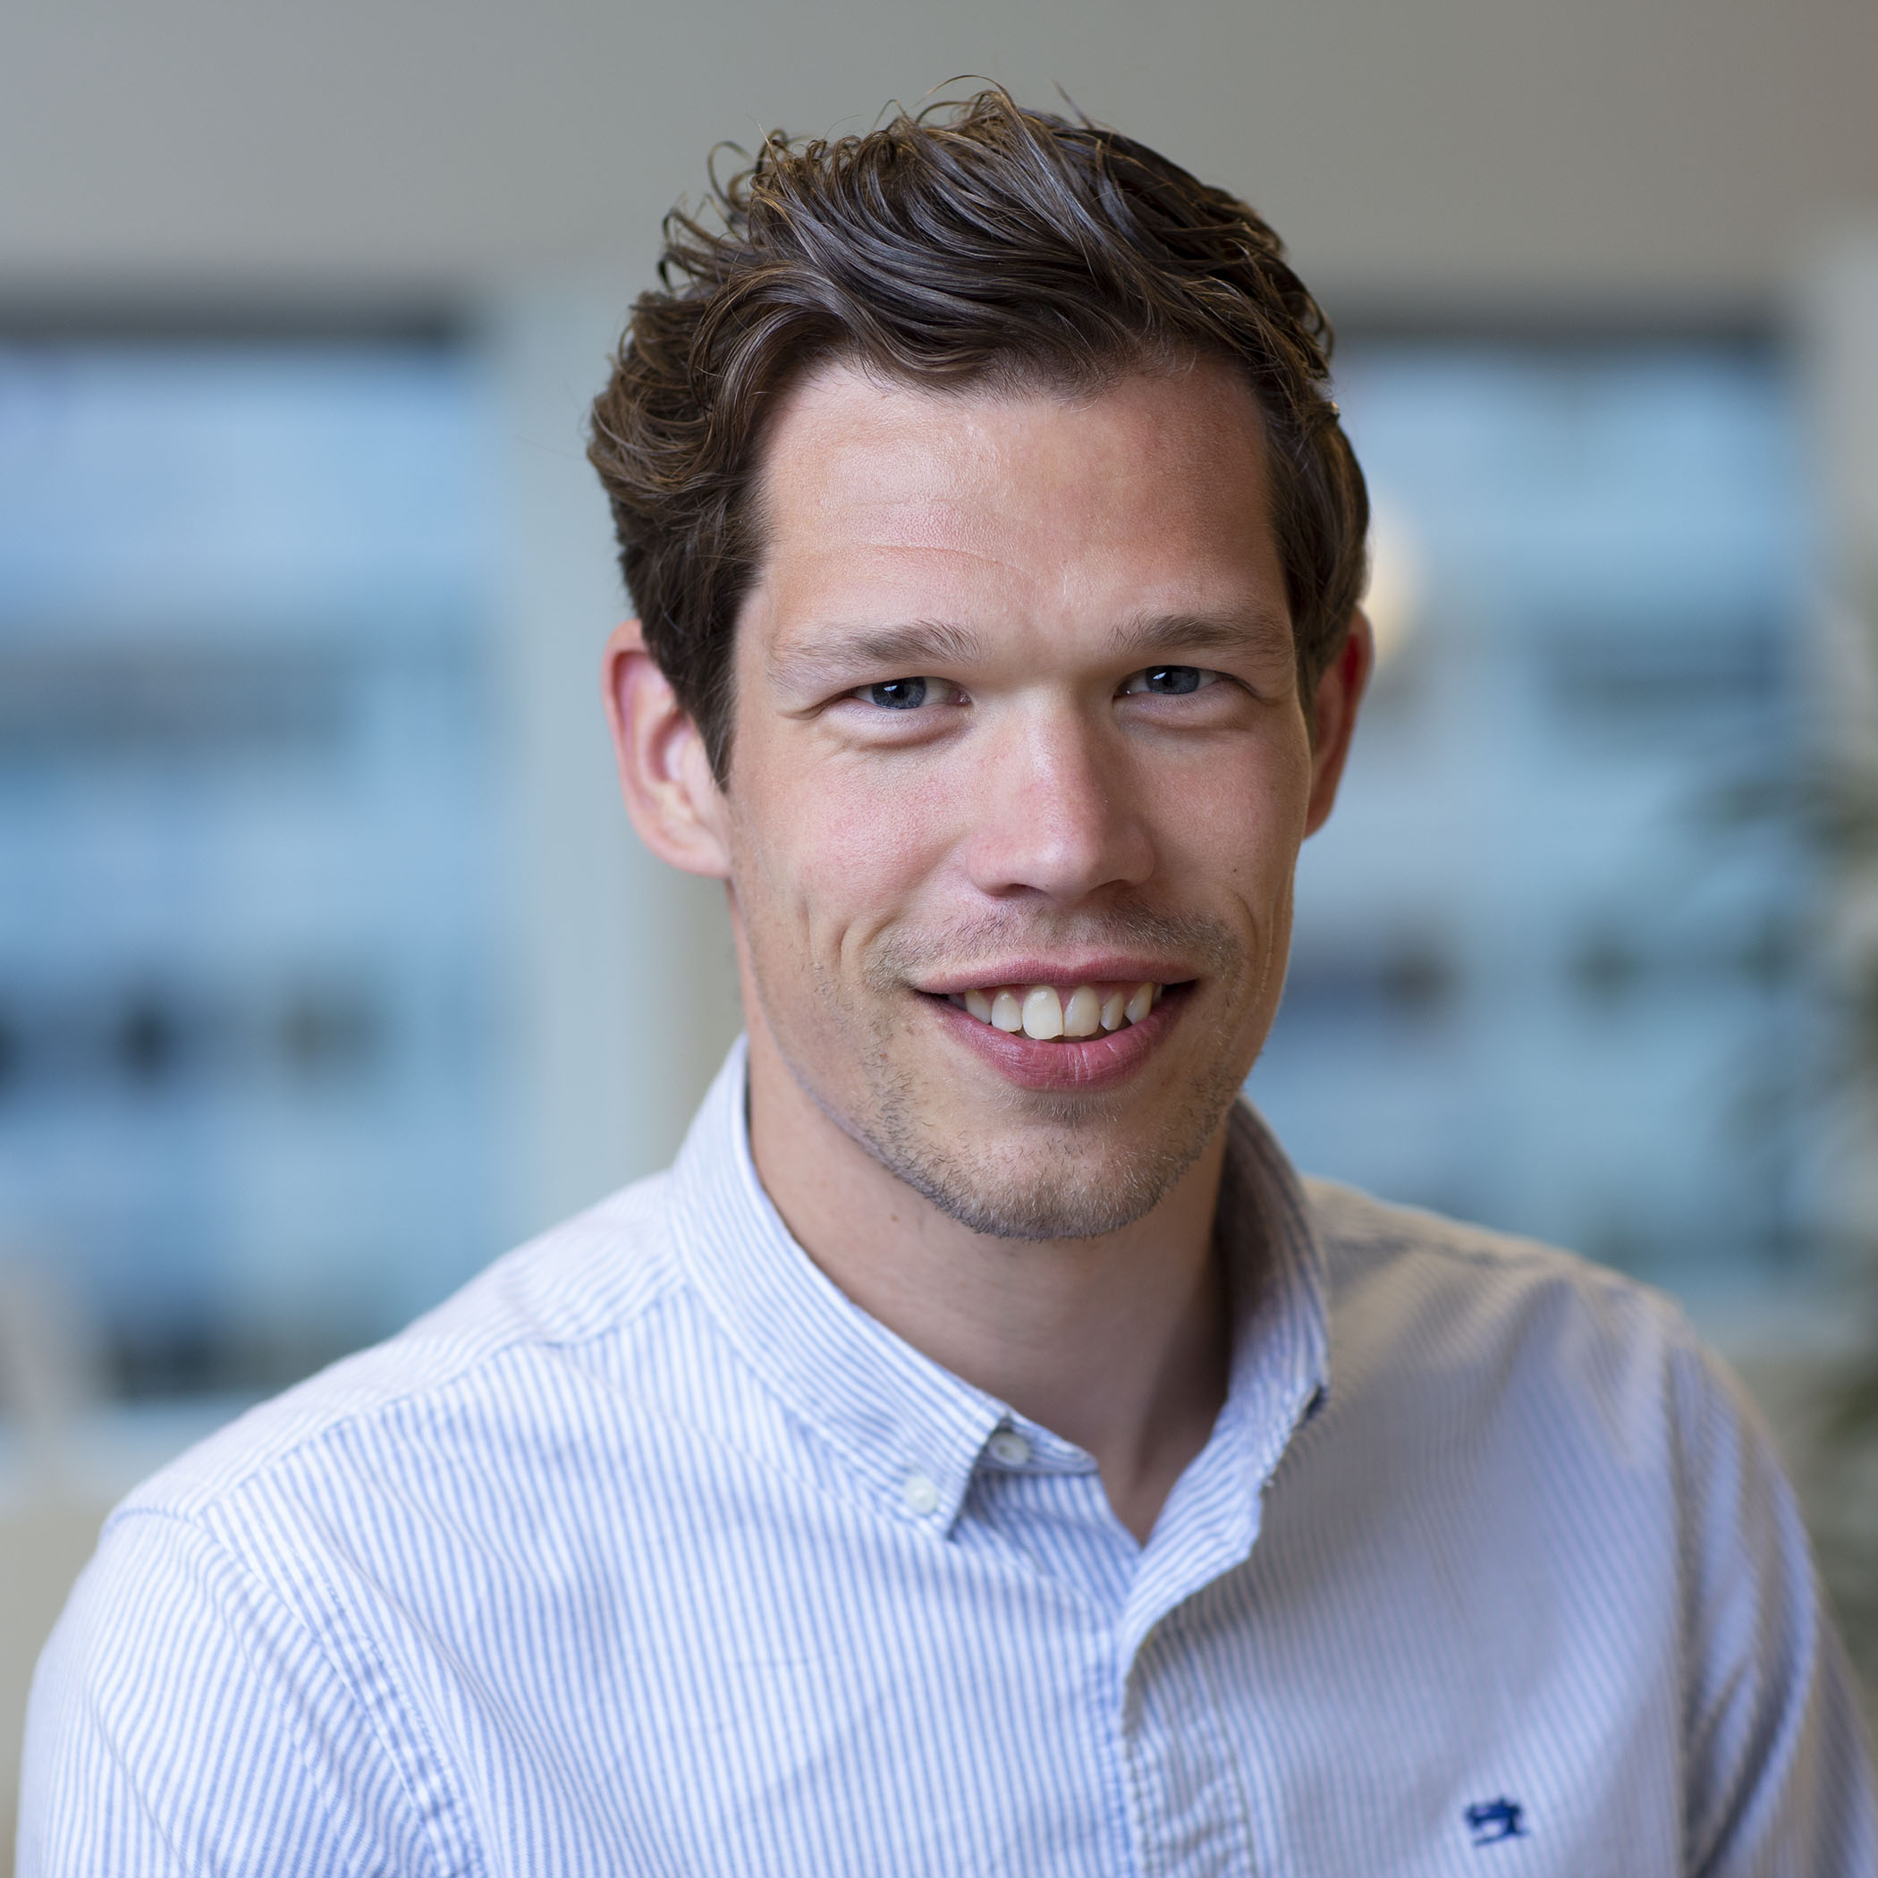
Samengewerkt met:
Ing. L. Neijzing
Constructeur, Gemeente Amsterdam
Programma Bruggen en Kademuren
Dr. Ir. T. Schweckendiek
Specialist Geotechnische
Betrouwbaarheid, Deltares
Ir. R. Wesstein
Adviseur Geotechniek Arcadis

Slide 3
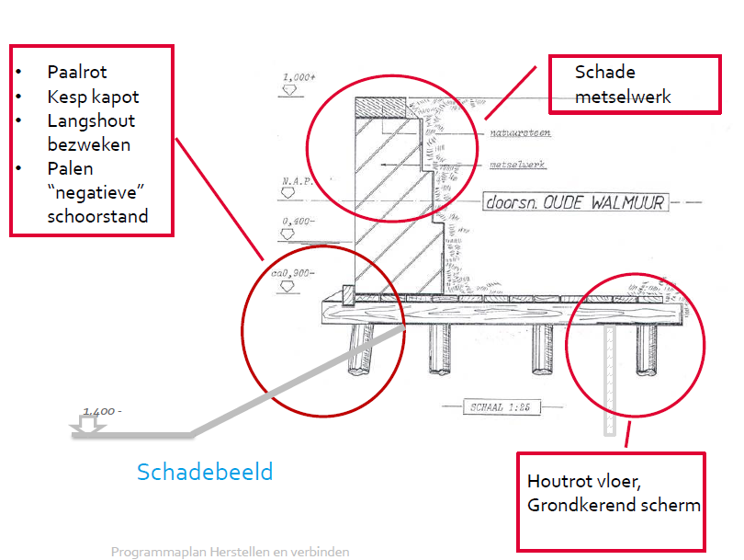
Inhoud
  Programma Bruggen en Kademuren
  Toetsproces
  Hoe en Wat onderzoeken
  Houten paal – grond interactie
  Belastingen
  Amsterdamse Risicobeoordeling Kademuren - ARK
  Toetskader Amsterdamse Kademuren - TAK

Slide 4
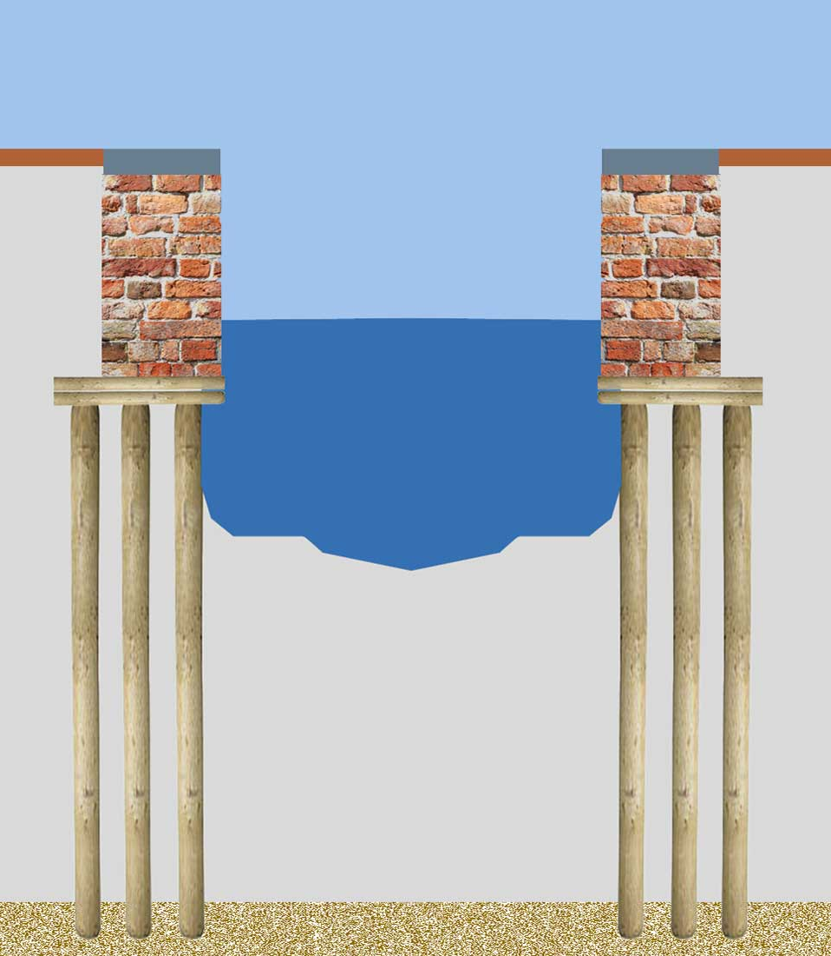
Amsterdam heeft 1600 bruggen en 600 km kademuur
200 km zijn gemetselde muren op 12 m lange houten funderingspalen.
meer dan 100 jaar oud (cultureel erfgoed) en in slechte staat als gevolg van verhoogde belastingen en aangetast hout en metselwerk.
Volgens de analyse zou de kade bezwijken:
  meer dan 100 jaar oud
  falende paalfundering
  veel muren vervormen maar staan onder deze omstandigheden nog steeds overeind.
De gemeente heeft een Toetskader opgesteld om het risico op falen beter in te kunnen schatten.
Dit Toetskader omvat een constructieve beoordeling met behulp van een Plaxis 2D-model

Slide 5
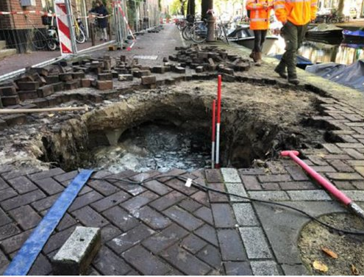
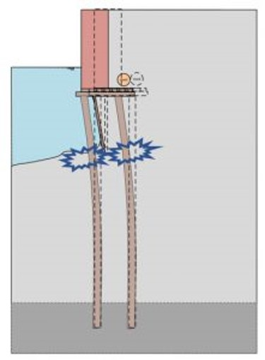
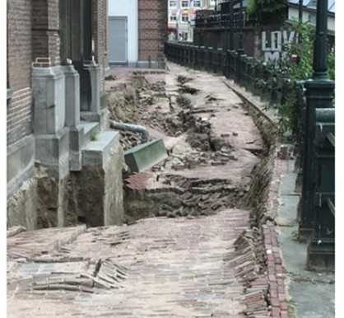
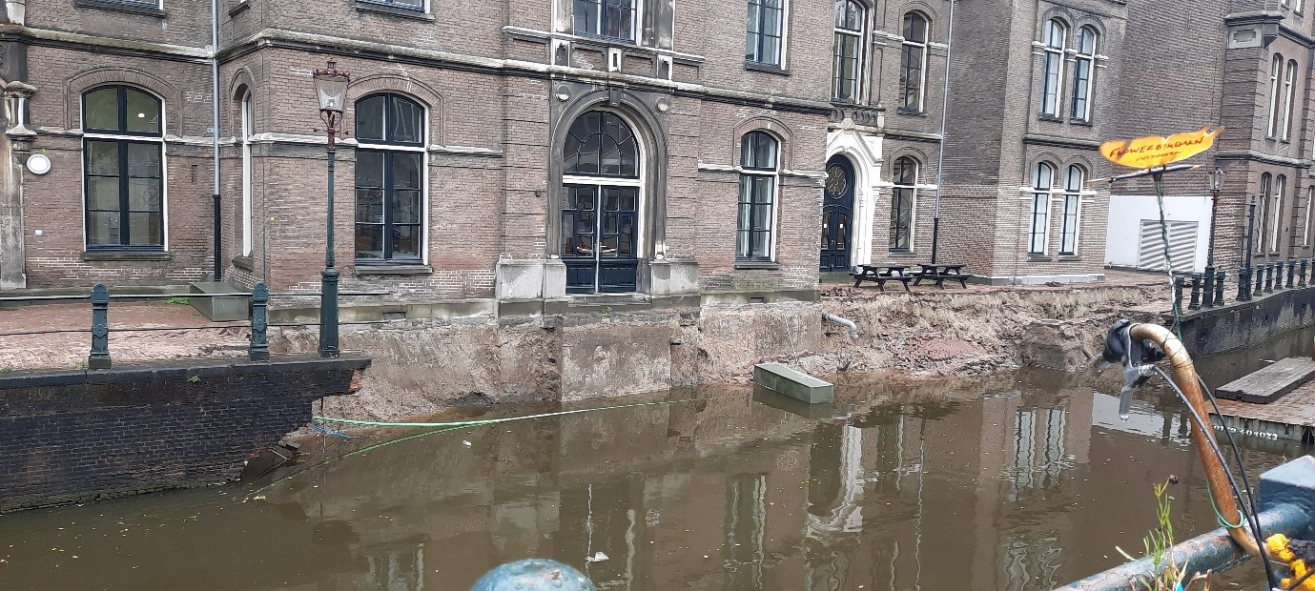
Aanleiding Programma
LB zinkgat
RB faalmechanisme houtenpalen
LO enkele momenten voor instorting Grimburgwal
RO na instorten Grimburgwal

Slide 6
Falende fundering
https://nos.nl/video/2346318-beveiligingsbeeld-registreert-instorten-deel-kade-in-amsterdam

Slide 7
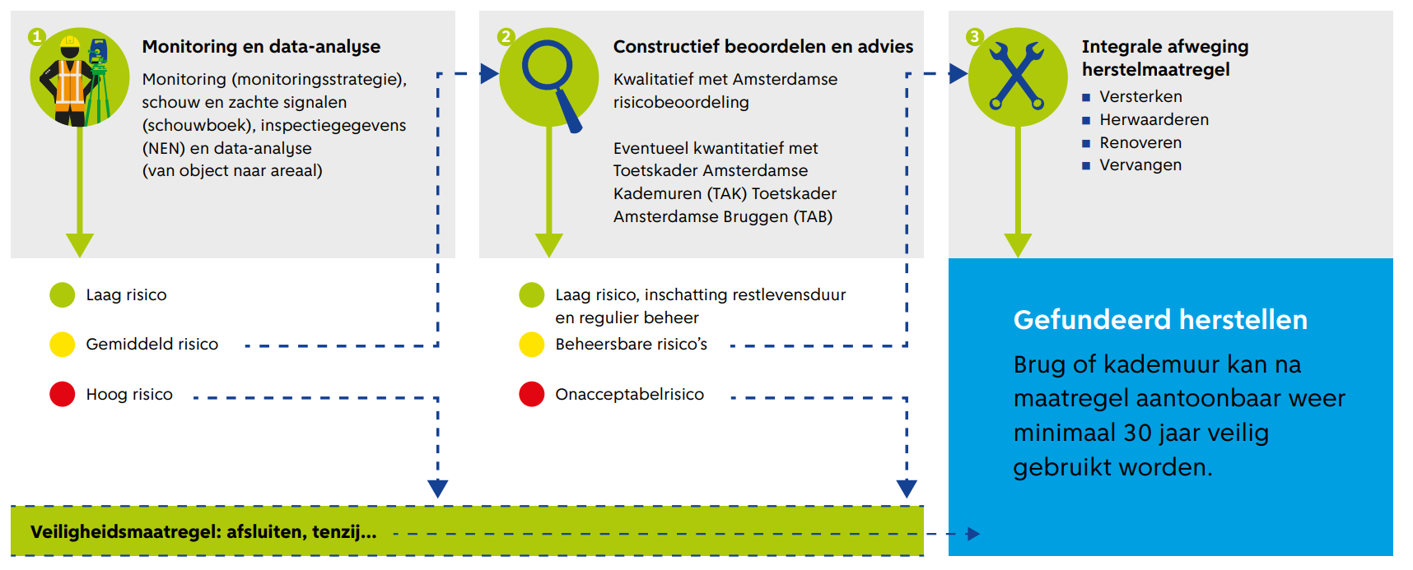
Toetsproces

Slide 8
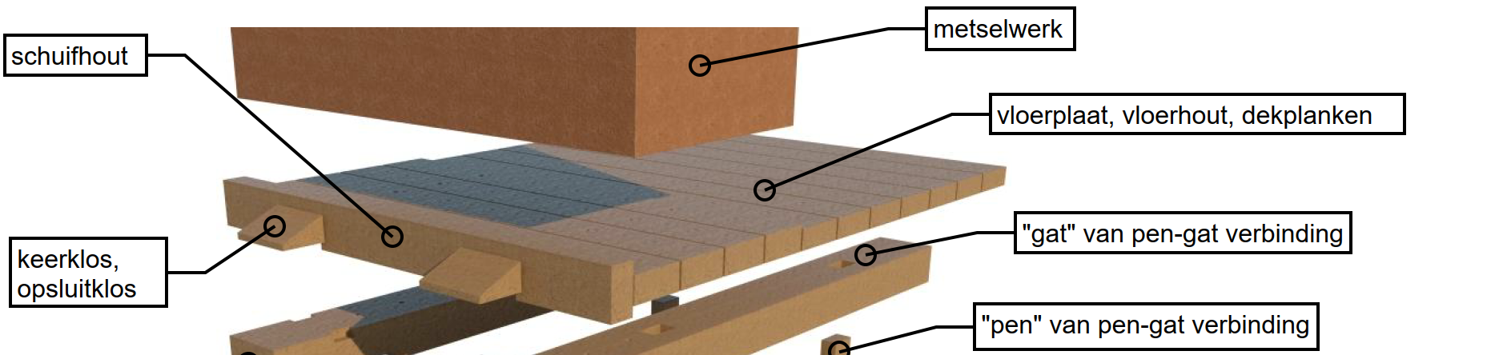
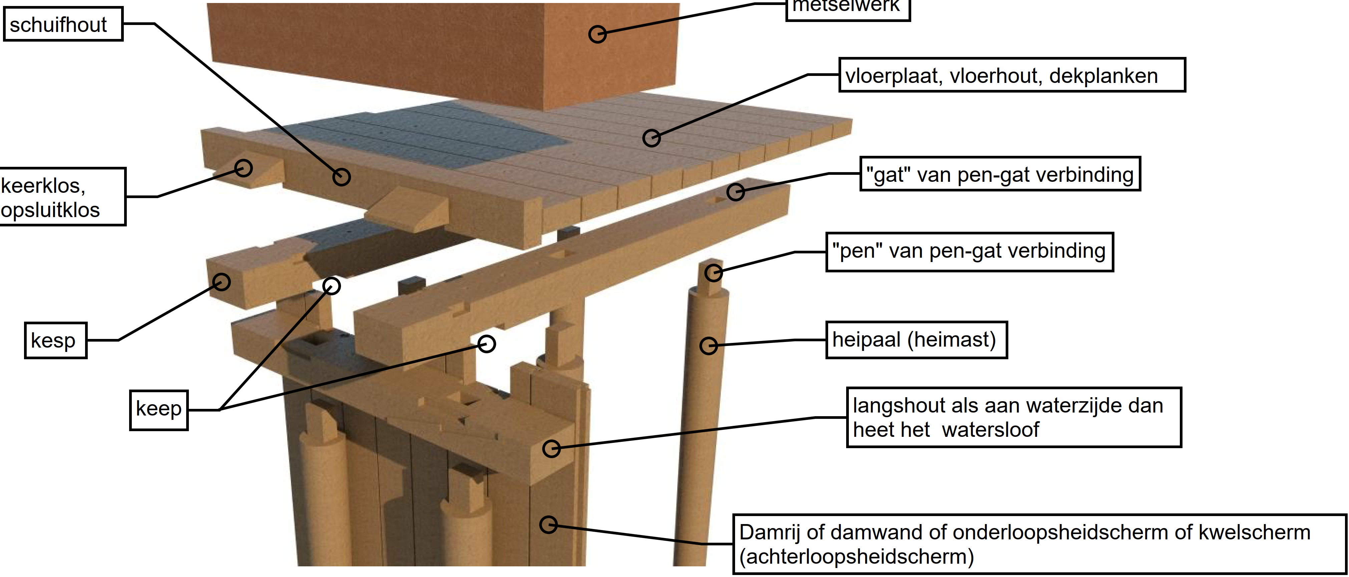
Anatomie
2
3
1

Slide 9
Archiefonderzoek
Voor
Metsel werk wand
NAP 0 m
Houten vloer planken
Kesp
Watersloof
Houten palen tot NAP -13 m
Plaatjes Rick Voortman

Slide 10
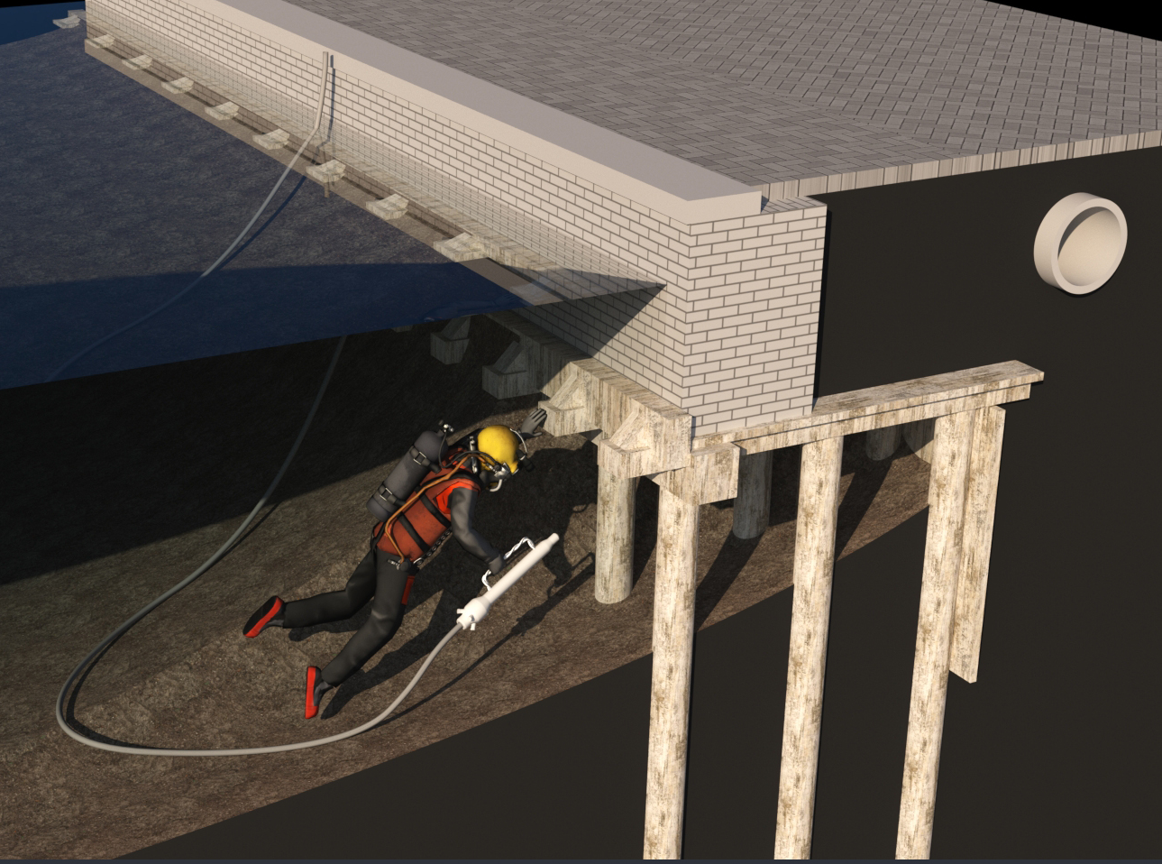
Duikonderzoek

Slide 11
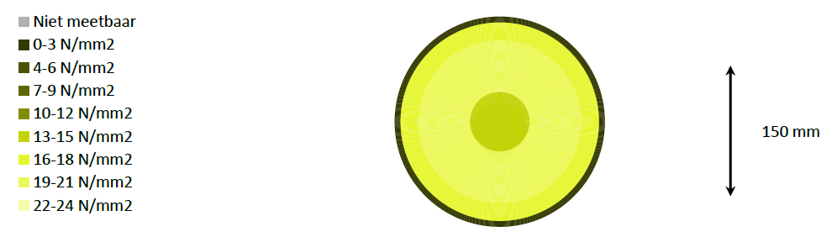
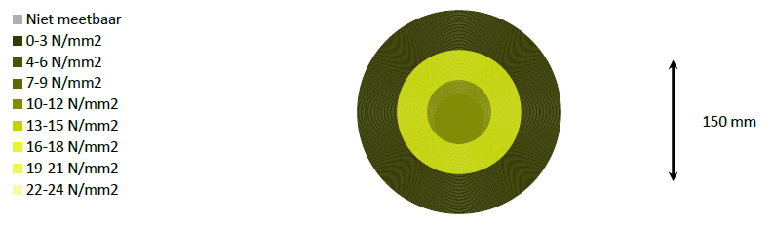
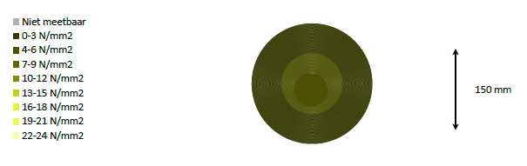
Duikonderzoek
Paal is in goede conditie
In het laboratorium worden de houtmonsters geanalyseerd op bacteriële aantasting om de “zachte schil” te bepalen.
De resterende dragende kern van het hout moet een druksterkte hebben van minimaal 8 N/mm².
Verlies van 1/3 Diam
> 55% Opp.
De paal heeft zijn draagkracht verloren

Slide 12
Houten paal – grond interactie
  Programma Bruggen en Kademuren
  Toetsproces
  Hoe en Wat onderzoeken
  Houten paal – grond interactie
  Belastingen
  Amsterdamse Risicobeoordeling Kademuren - ARK
  Toetskader Amsterdamse Kademuren - TAK

Slide 13
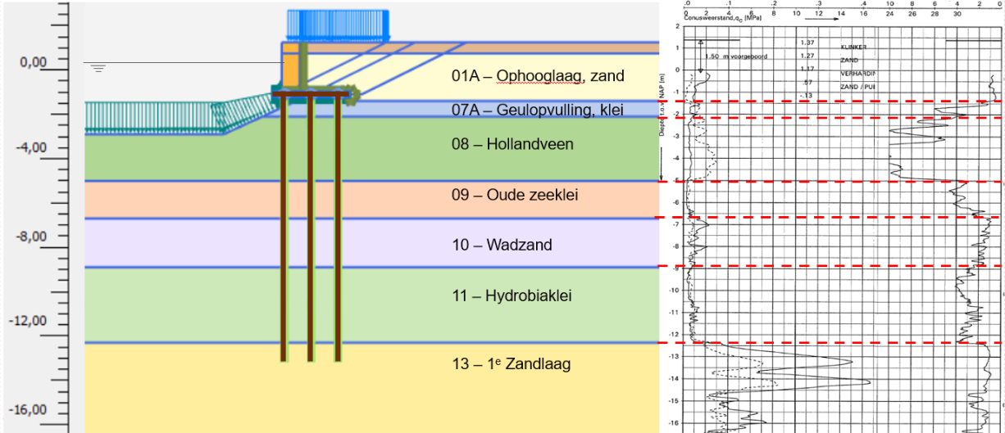
Uitdaging modelleren: houten paal grond - interactie
Normaal Amsterdam Peil

Slide 14
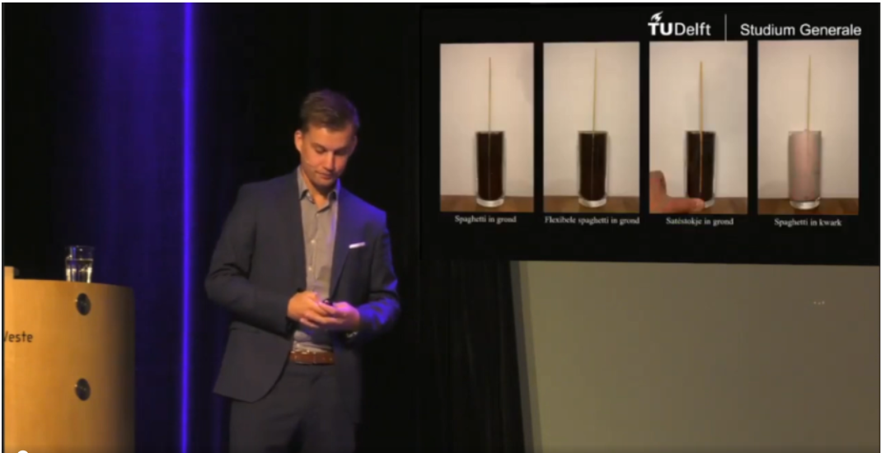
Houten paal – grond interactie
Mart-Jan Hemel Promovendus TU Delft/ AMS

Slide 15
Houten paal – grond interactie
Spaghetti in zand
Gekookte Spaghetti in zand
Satéprikker in zand
Spaghetti in slappe bovenlaag
Mart-Jan Hemel Promovendus TU Delft/ AMS

Slide 16
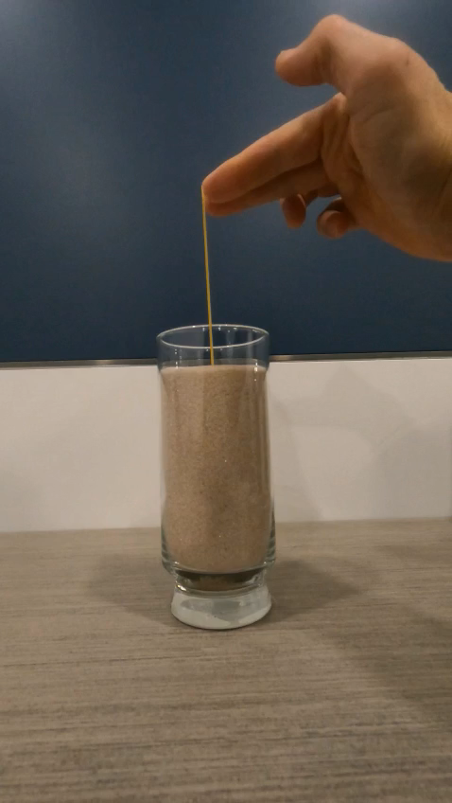
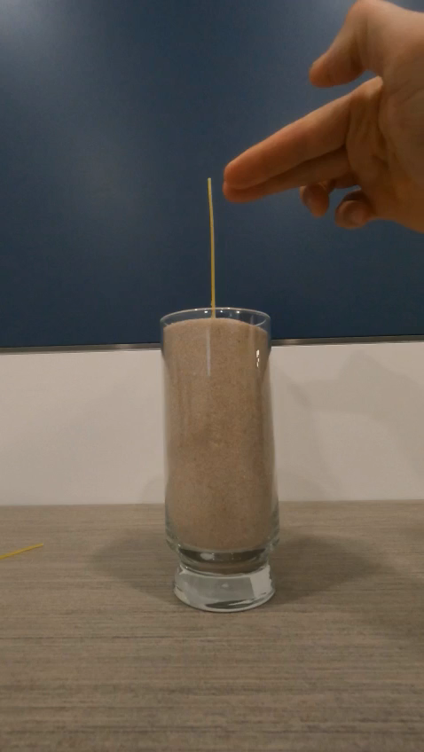
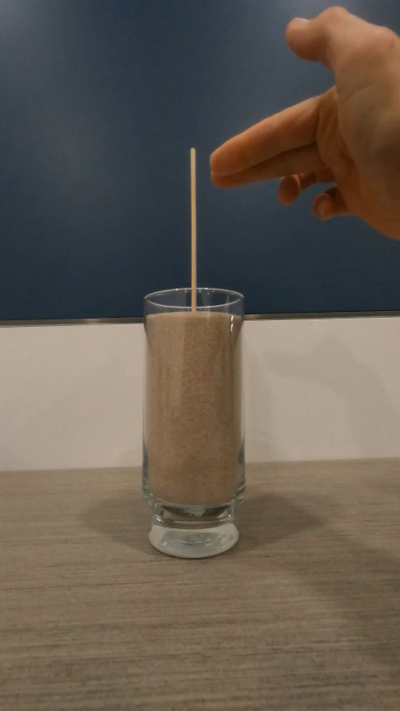
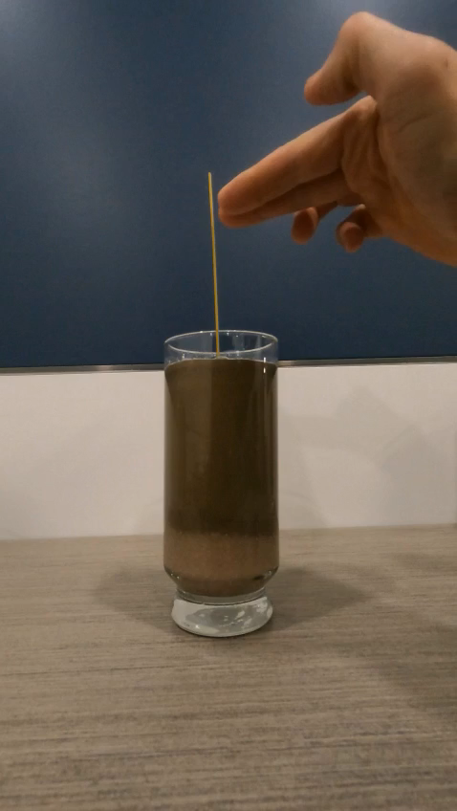
Houten paal <–> Grond interactie: eenvoudig experiment
Spaghetti in zand
Gekookte Spaghetti in zand
Satéprikker in zand
Spaghetti in slappe bovenlaag
Mart-Jan Hemel Promovendus TU Delft/ AMS

Slide 17
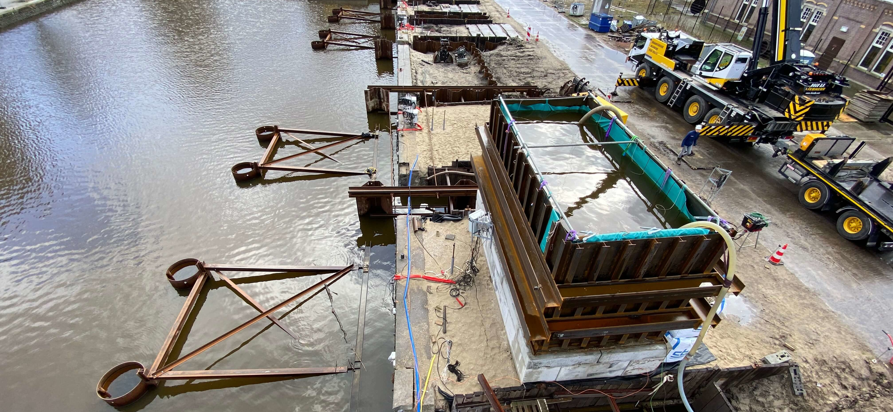
Experimenteel onderzoek door Mart-Jan Hemel Promovendus TU Delft / AMS - Promotie 30 november

Slide 18
Belastingen
  Programma Bruggen en Kademuren
  Toetsproces
  Hoe en Wat onderzoeken
  Houten paal – grond interactie
  Belastingen
  Amsterdamse Risicobeoordeling Kademuren - ARK
  Toetskader Amsterdamse Kademuren - TAK
Notes:
Vanaf hier gaat Ad Verweij verder

Slide 19
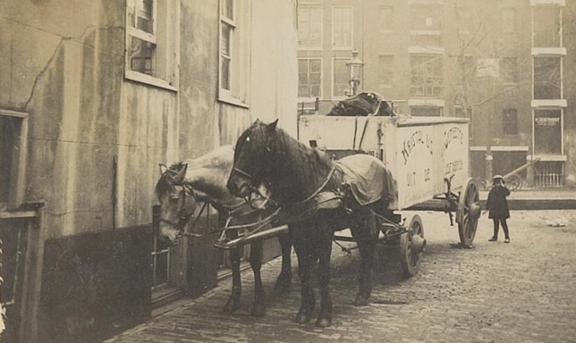
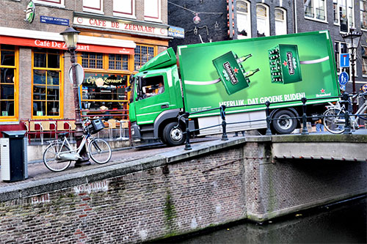
Verkeersbelasting
Toen… …en nu
City archive Amsterdam approx 1930

Slide 20
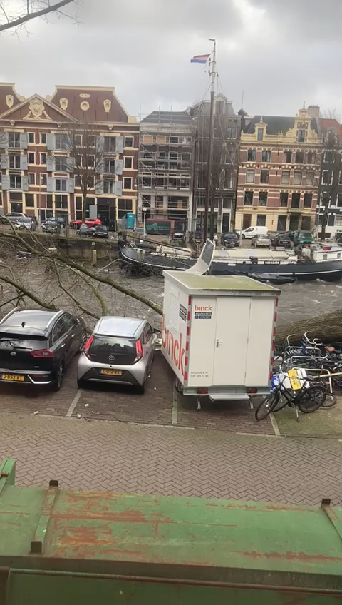
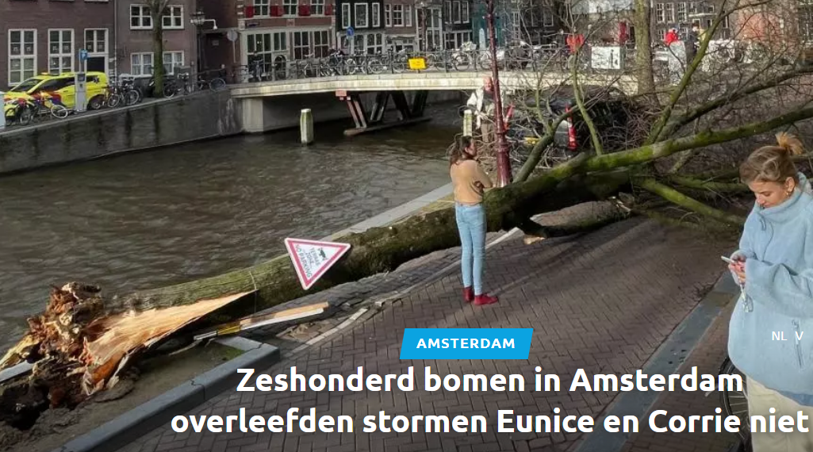
Boombelasting
18 feb 2022: storm Eunice, 3e zwaarste storm in 100 jaar
600 bomen omgewaaid in Amsterdam
Schade aan of bezweken kademuren?

Slide 21
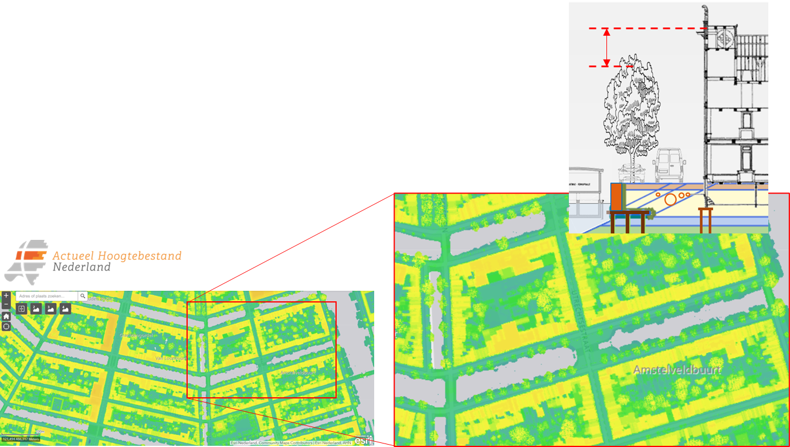
Boombelasting

Slide 22
ARK en TAK
  Programma Bruggen en Kademuren
  Toetsproces
  Hoe en Wat onderzoeken
  Houten paal – grond interactie
  Belastingen
  Amsterdamse Risicobeoordeling Kademuren - ARK
  Toetskader Amsterdamse Kademuren - TAK

Slide 23

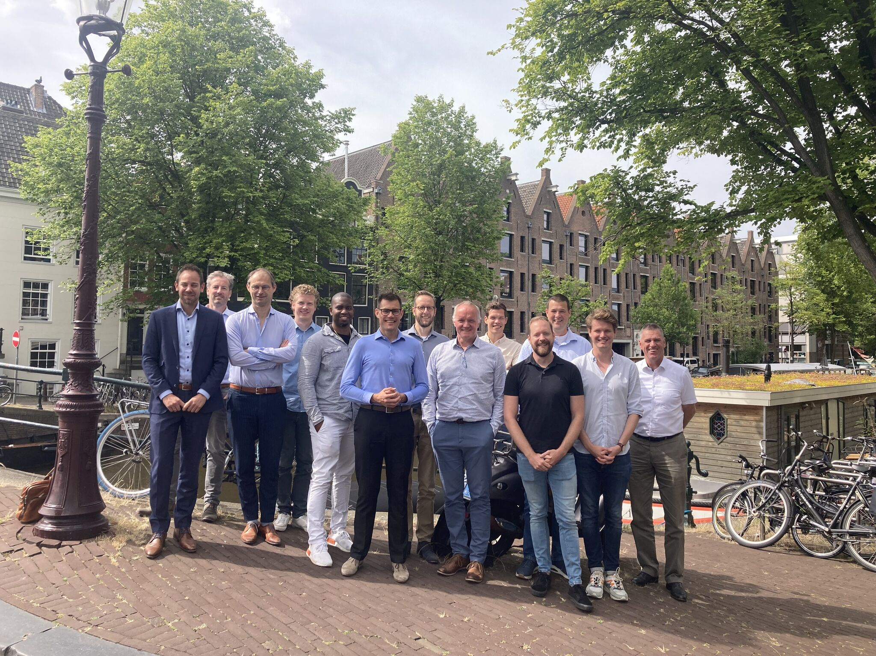





Ontwikkeling ARK en TAK
  SOK - ID
  Kennisinstituten

Slide 24
Amsterdamse aanpak constructieve beoordelingen kademuren
Archiefonderzoek
Duikonderzoek + Houtmonsteranalyse
Grondonderzoek
Eerste schifting scan duikrapport
Amsterdamse Risicobeoordeling Kademuren (ARK) → Kwalitatief (Excel)
Toetskader Amsterdamse Kademuren (TAK) → Kwantitatief (Plaxis)

Slide 25
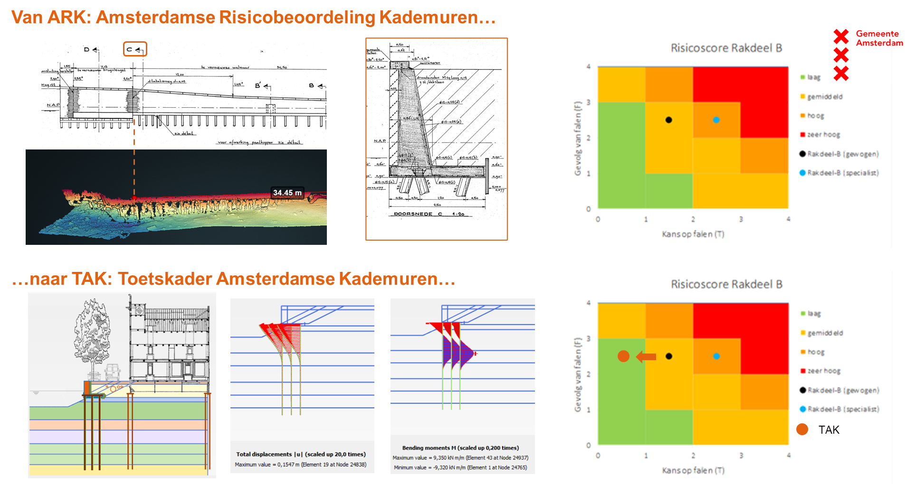


V

Slide 26
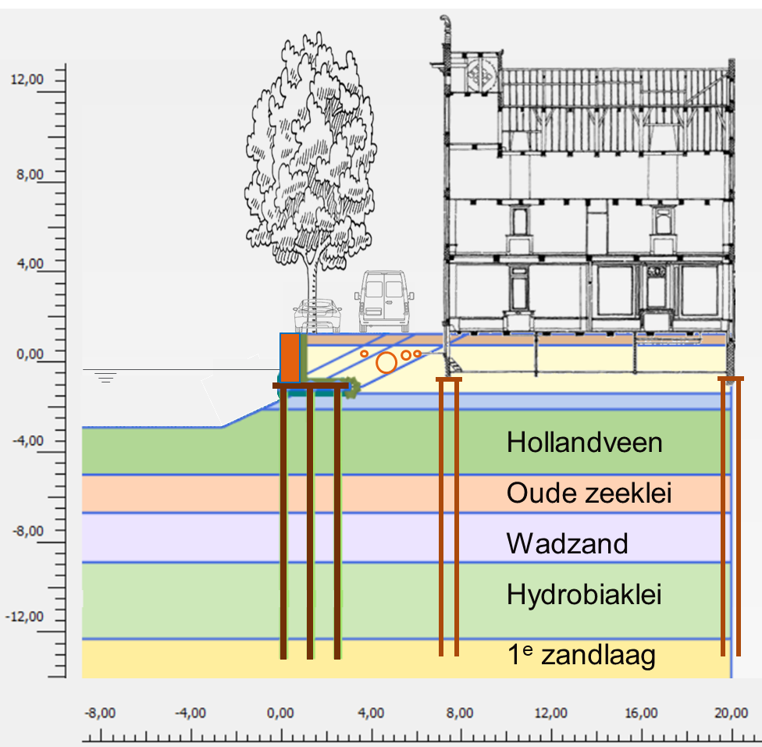
TAK – grond-constructie interactie in Plaxis

Slide 27
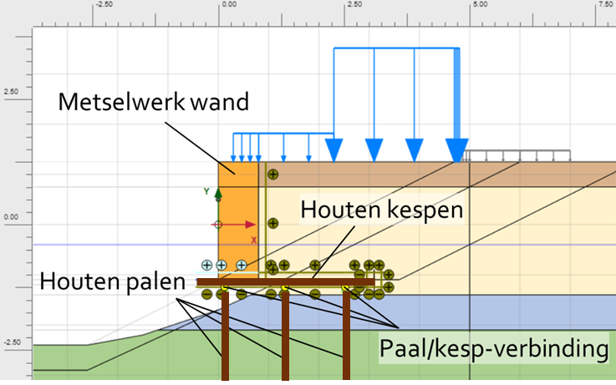
Modellering fundering

Slide 28
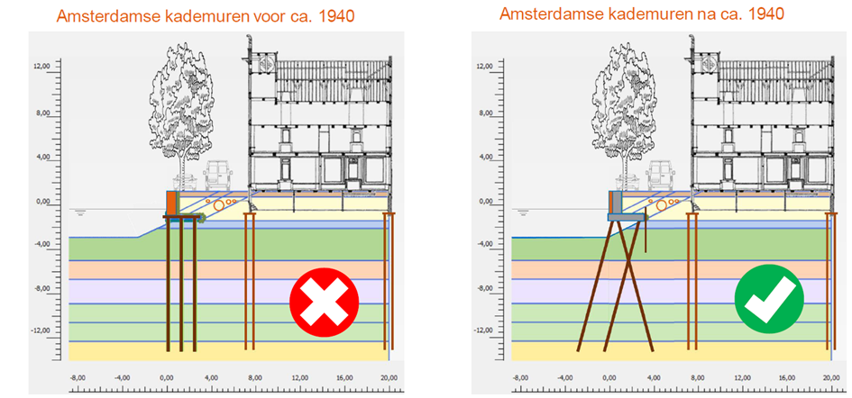
Rekenen met TAK 3.2

Slide 29
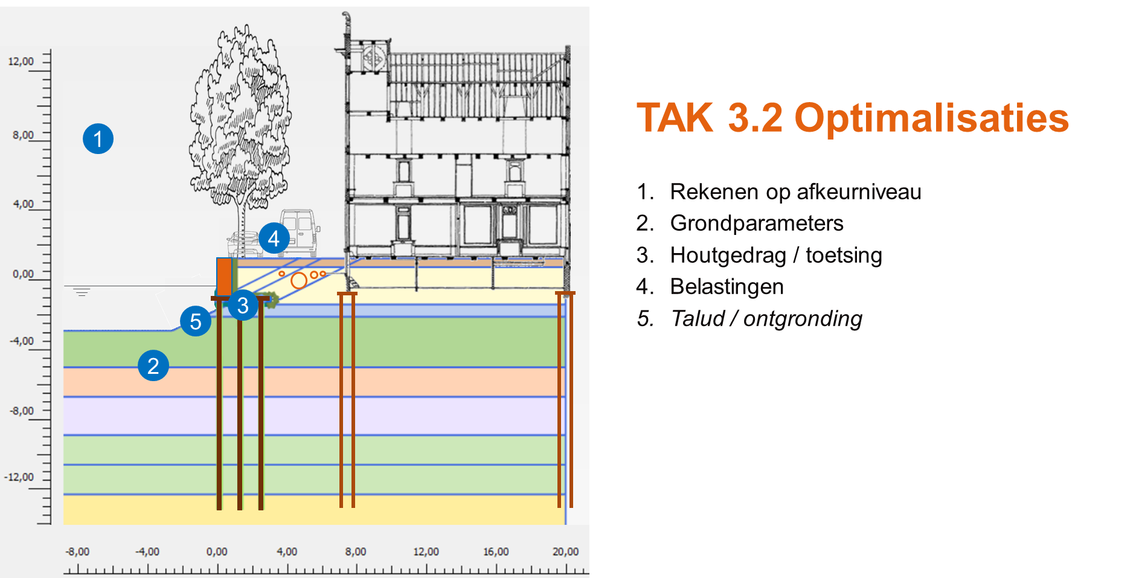
TAK optimalisaties

Slide 30
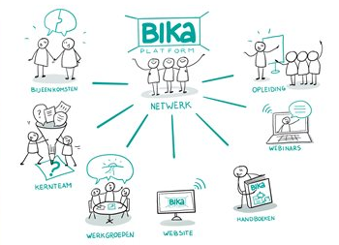
Toekomst
  ARK 3.0
  TAK 4.0
    Input PhD TU Delft
    UrbiQuay / LiveQuay
  PAO cursus Binnenstedelijke Kademuren
  Update handboek BiKa

Slide 31
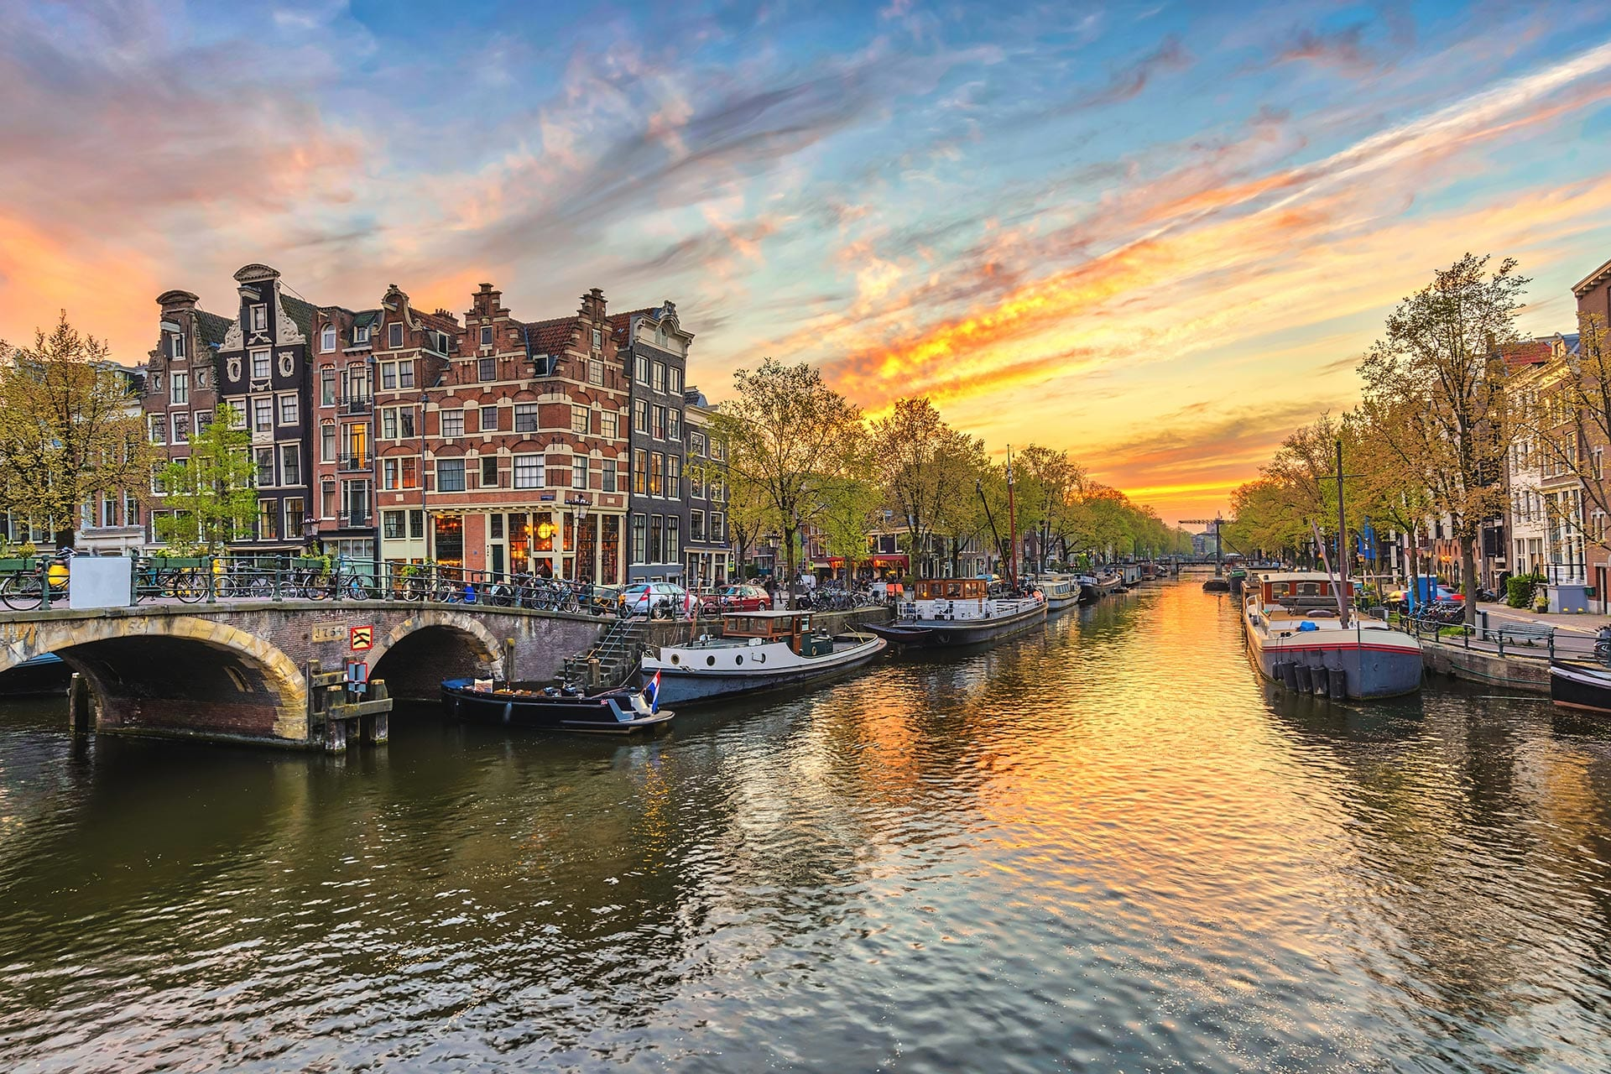
Thank you!
Bedankt voor uw aandacht

